Slide 1


Diseño de instalación de climatización y A.C.S con apoyo de energía solar para piscina cubierta en Ribarroja
TRABAJO FIN DE GRADO INGENIERÍA MECÁNICA
Iván Peinado Asensi
Noviembre 2016

Slide 2
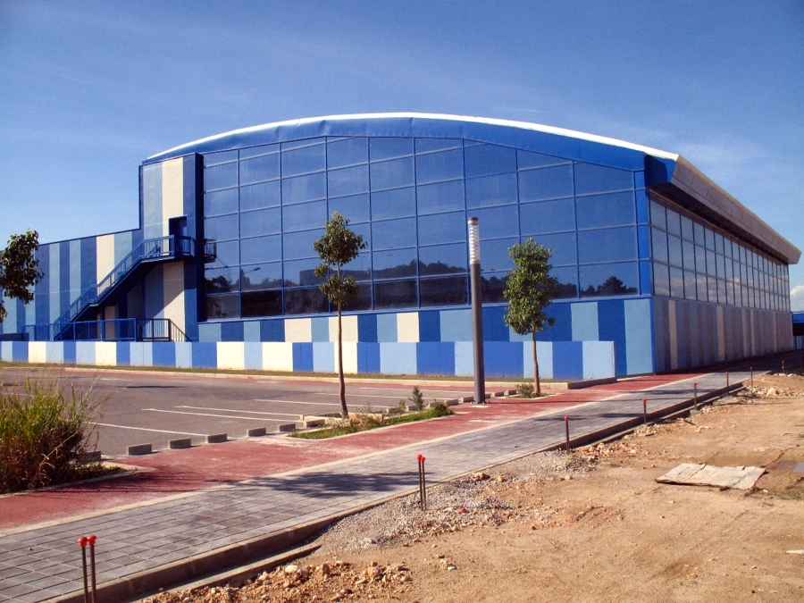
Introducción
Emplazamiento:
En Ribarroja del Túria con zona climática B3
Condiciones climáticas invierno:
Temperatura seca → 2,6ºC
Ts mínima histórica → -4,4ºC
a.s.n.m → 102 m
Humedad relativa → 81 %

Slide 3
Necesidades del edifico
Suministro de A.C.S para las duchas
Conservación del ambiente del recinto de los vasos
Calentamiento del agua de los vasos

Slide 4
Potencias de cálculo
INSTALACIÓN | POTENCIA TÉRMICA
Climatización del ambiente | 160 kW
Agua de los vasos | 106 kW
Agua Caliente Sanitaria | 100kW
Pérdidas de vapor de agua | 132 kg/h

Slide 5
Selección de equipos generadores
Calderas de condensación → Alta eficiencia
Equipo de deshumectación → Con recuperación de energía activa
Paneles solares → Aportación de energía gratuita

Slide 6
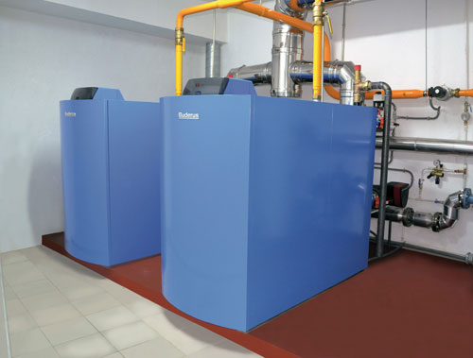
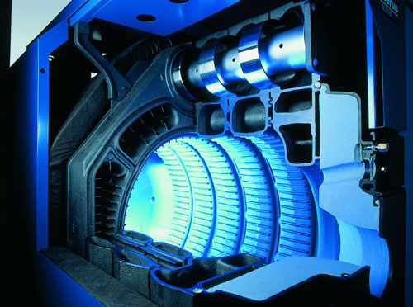
Caldera de condensación

Slide 7
BUDERUS GB 312 - 160
Potencia útil a 80/60 ºC | 150 kW
Potencia nominal | 155 kW
Presión máx. de servicio | 4 bar
Peso | 240 kg
Presión sonora | < 55 dBA
Presión sonora de salida de gases | 97 dBA
Consumo de potencia eléctrica | 190 W

Slide 8
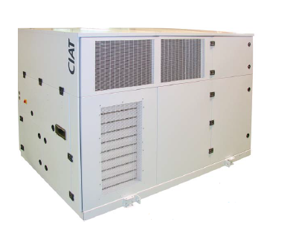
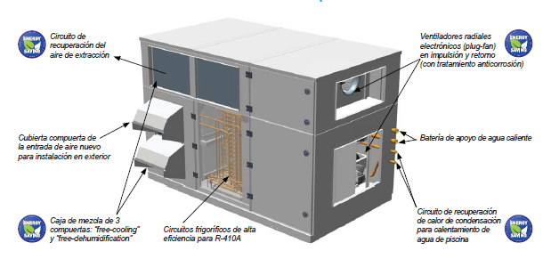
Equipo de deshumectación

Slide 9
CIAT AQUAIR PREMIUM BCP 360
Potencia deshumidificación | 73,5 kg/h
Pot. Calorífica útil en Aire/Agua | 26,1/43,5 kW
Potencia absorbida | 27,6 kW
Caudal de aire nom. Impulsión | 24000 m³/h
Caudal aire nom. retorno | 24000 m³/h
Tipo ventilador | Plug fun EC
Batería apoyo 2 filas de pot. Calorífica | 121,7 kW

Slide 10
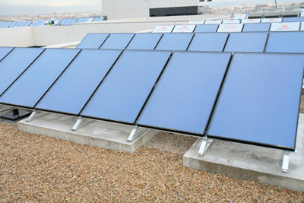
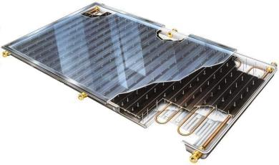
Paneles solares

Slide 11
SAUNIER DUVAL HELIOPLAN SCV 2.3
Superficie de captación | 2,35 m²
Rendimiento | 0,75 %
Temp. Máx. estancamiento | 190 ºC
Volumen | 1,34 L
Presión máxima | 10 bar
Peso | 38 kg
Tipo de vidrio | Vidrio solar de seguridad
 | Transmisión 91 %
Aislamiento trasero | Espesor 40 mm
 | Transmitancia 0,035 W/m² K

Slide 12
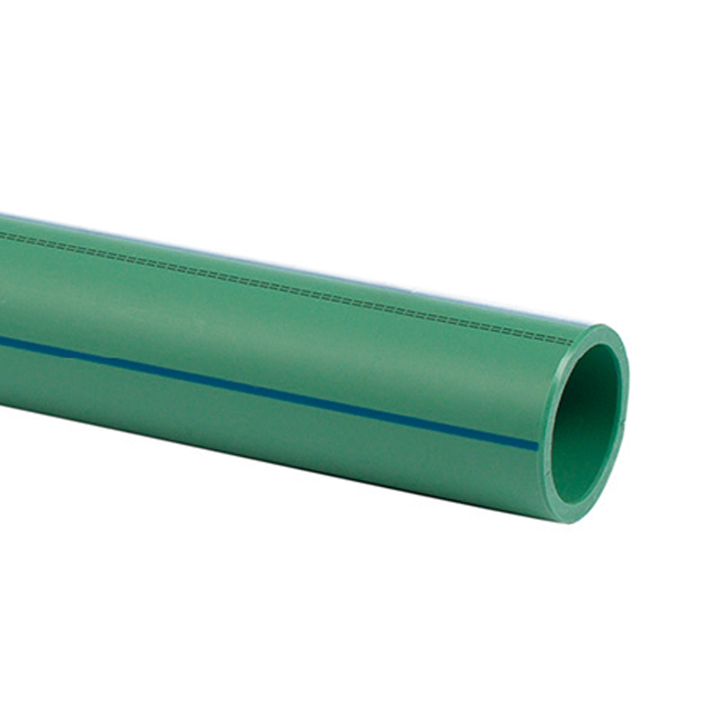
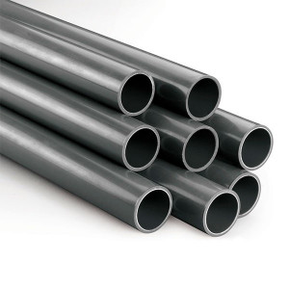
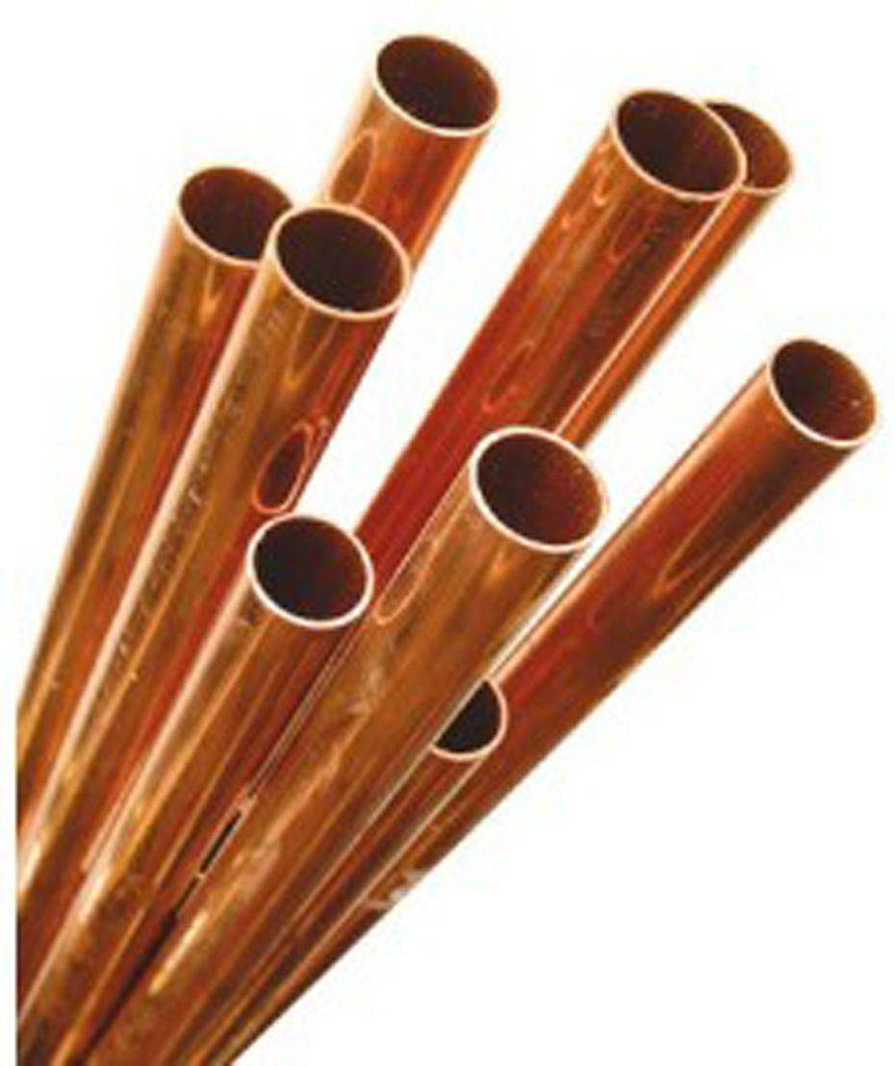
Red de tuberías
Circuito de A.C.S → Polipropileno
Circuito secundario de vasos → PVC
Circuito primario de calderas → Fundición gris
Circuito primario solar → Cobre

Slide 13
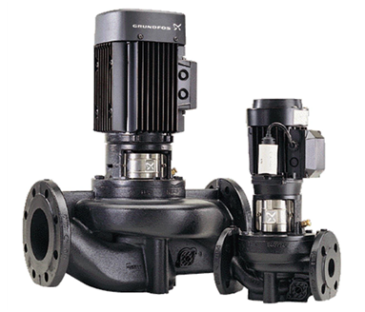
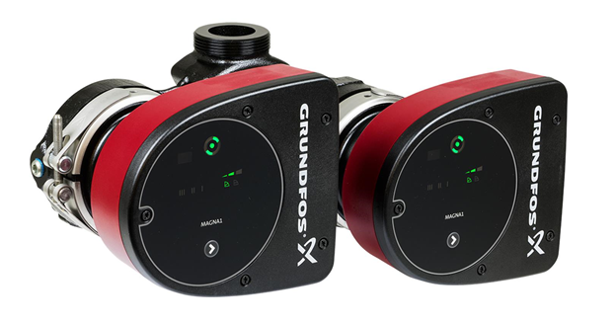
Bombas
Bomba simple
Bombas gemelas
Dos bombas simples

Slide 14
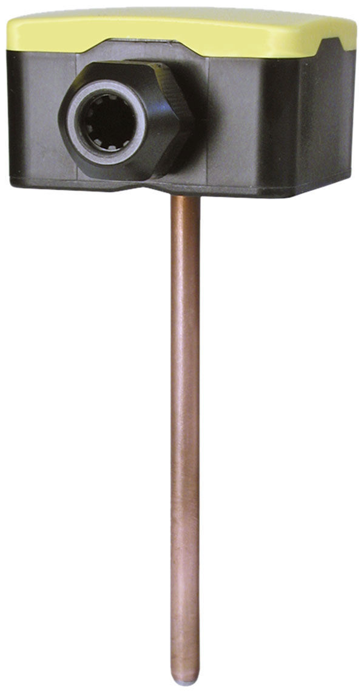
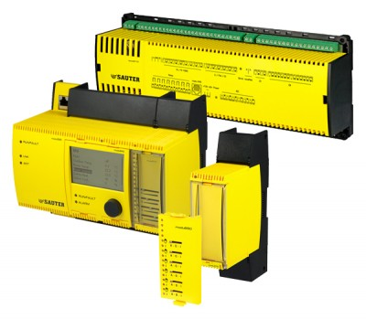
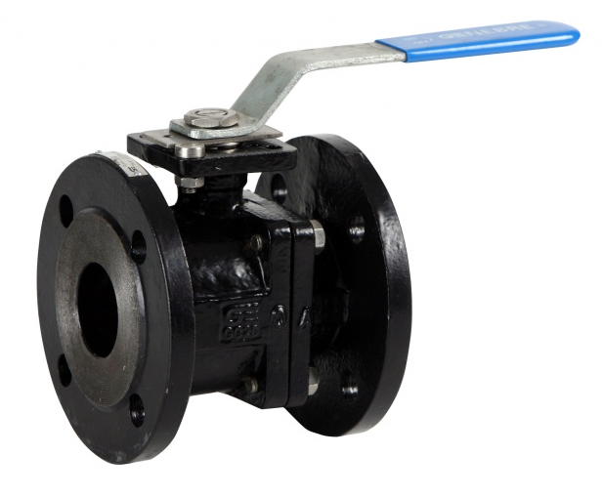
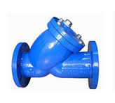
Valvulería y Control
Válvulas
Válvula de bola
Válvula 3 vías
Válvula de seguridad
Filtro
Válvula antiretorno
Purgardor
Control
Sonda de temperatura
Servomotor rotativo
Regulador

Slide 15
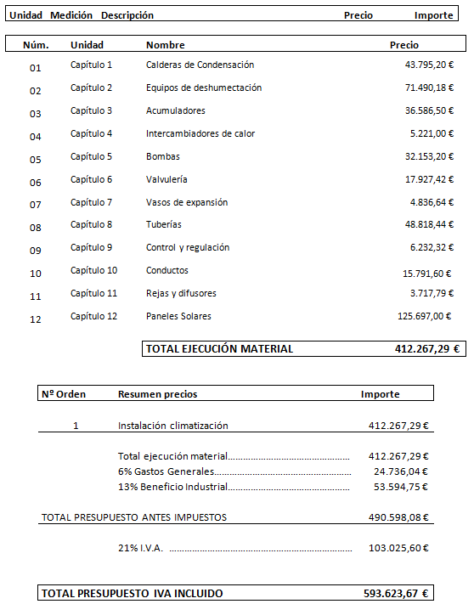
Presupuesto

Slide 16
Gracias por su atención

Slide 17
Diseño de instalación de climatización y A.C.S con apoyo de energía solar para piscina cubierta en Ribarroja
TRABAJO FIN DE GRADO INGENIERÍA MECÁNICA
Iván Peinado Asensi
Noviembre 2016

